Slide 2

2

Slide 3
“O anjo respondeu: ‘O Espírito Santo virá sobre você, e o poder do Altíssimo a envolverá com a sua sombra; por isso também o ente santo que há de nascer será chamado Filho de Deus’.”
Lucas 1:35

Slide 4
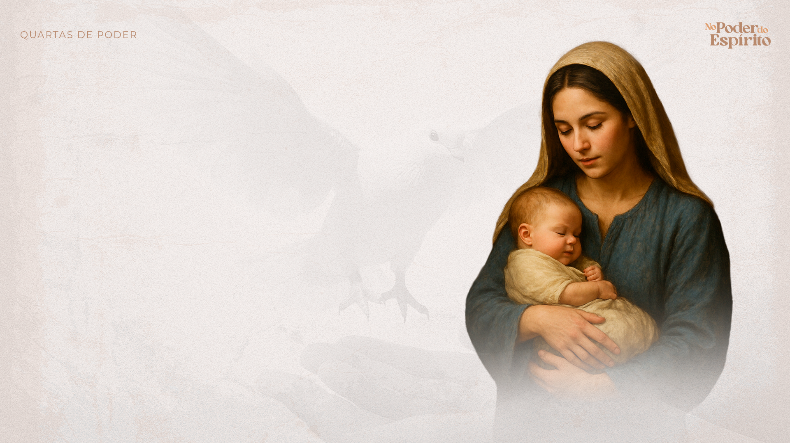
A concepção de Jesus em Maria é um modelo da concepção espiritual de Cristo em nós.

Slide 5
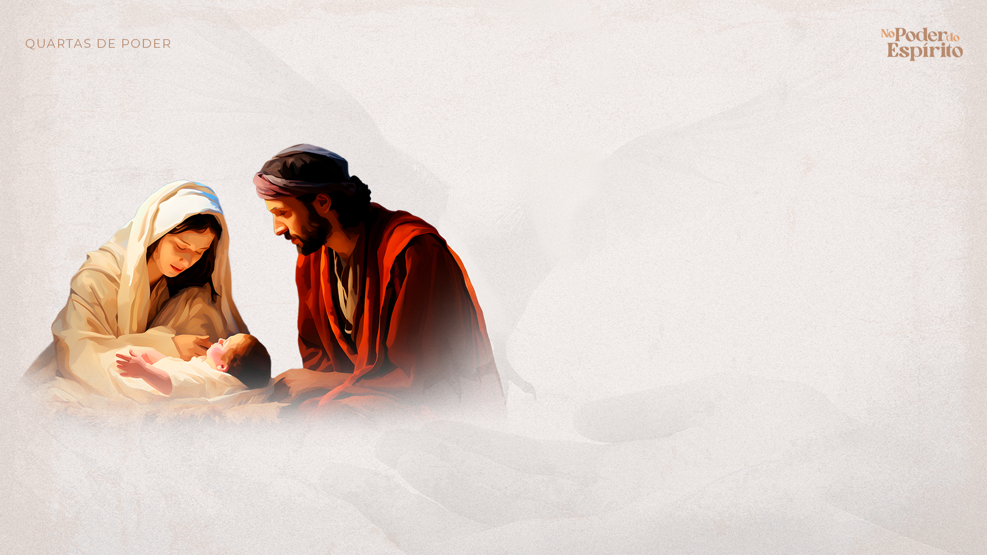
A obra sobrenatural do Espírito na concepção de Jesus

Slide 6
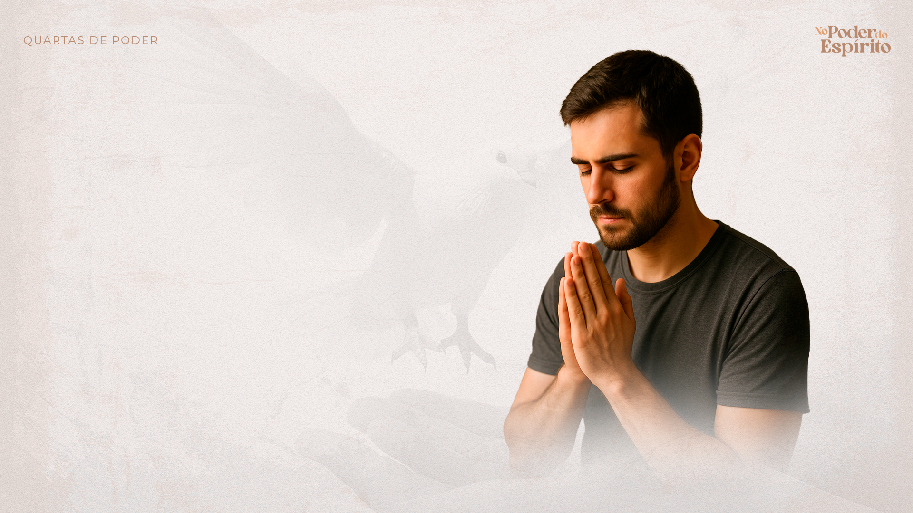
O ESPÍRITO SANTO VIRÁ SOBRE TI.

Slide 7
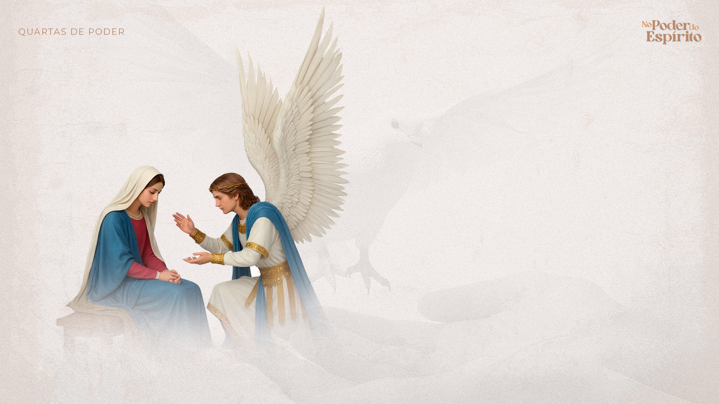
O poder do Altíssimo o envolverá com a Sua sombra.

Slide 8
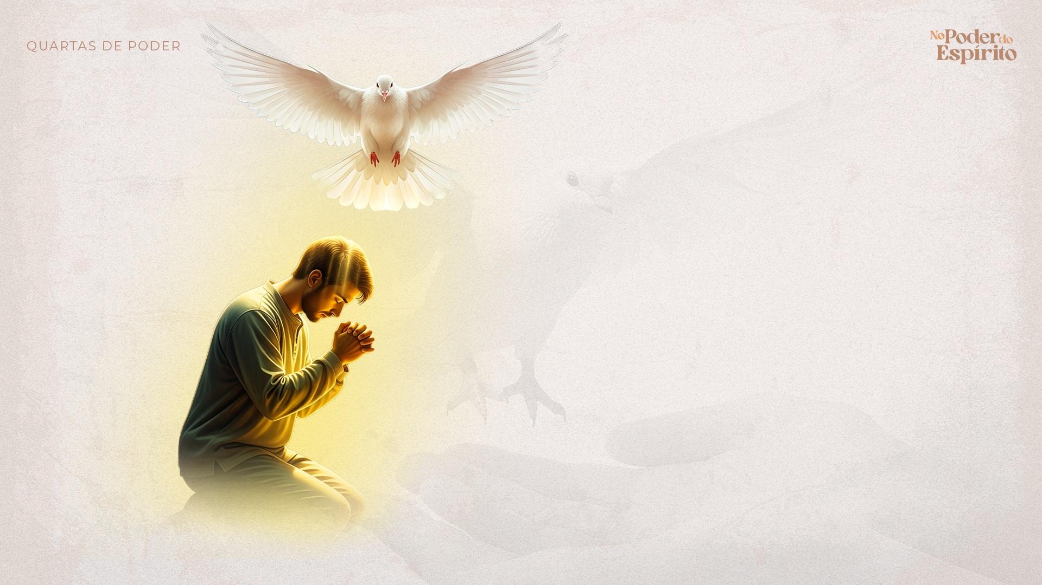
A obra espiritual do Espírito na concepção de Cristo no crente

Slide 9

O Espírito vem sobre nós para gerar nova vida.
“Se alguém não nascer da água e do Espírito, não pode entrar no Reino de Deus” (João 3:5).

Slide 10
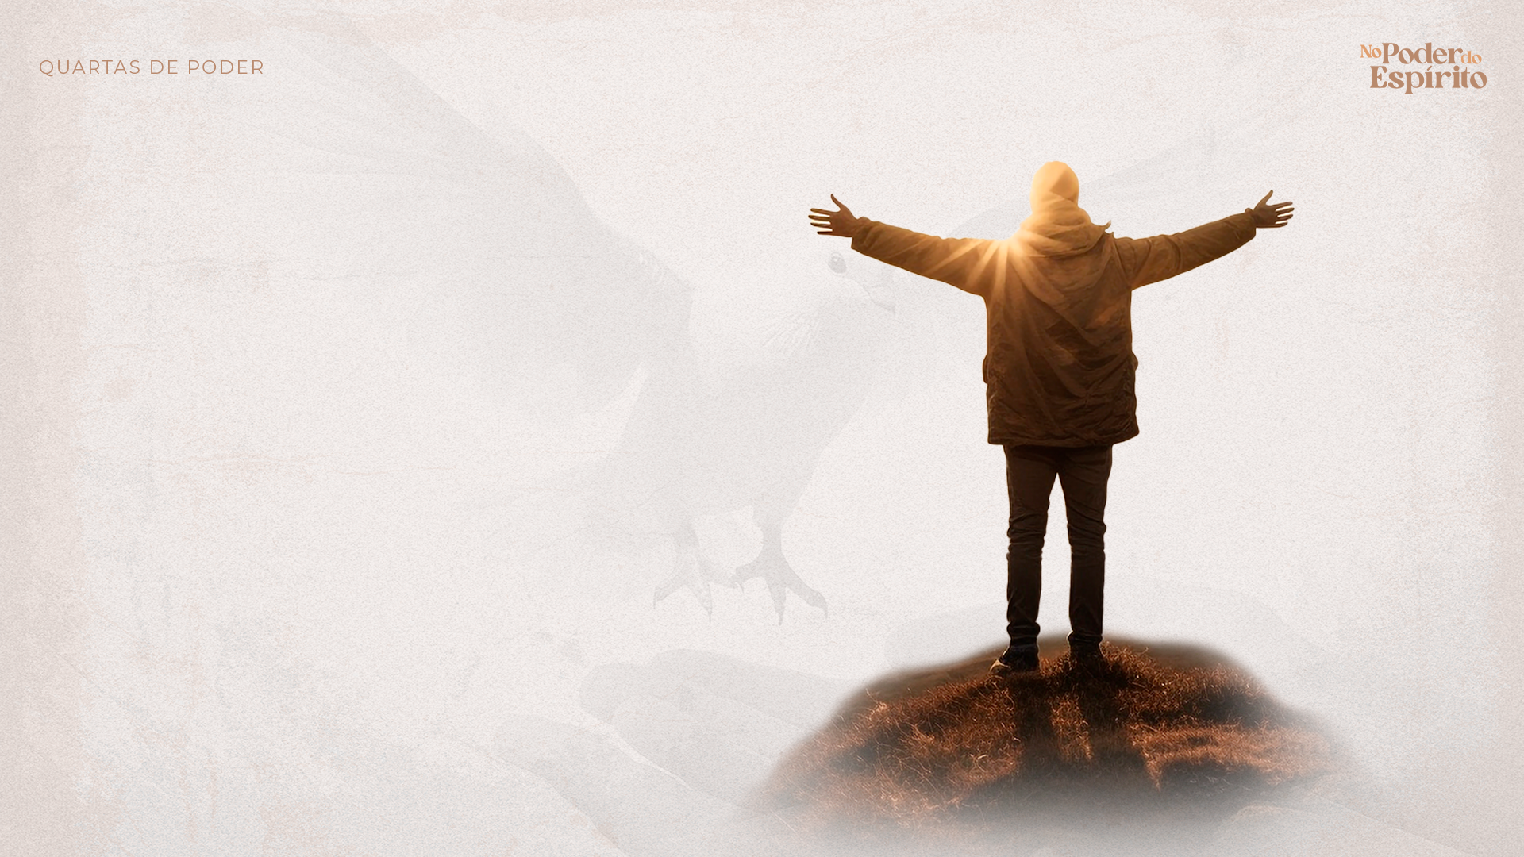
O Espírito o cobre, o sustenta e guia sua vida.

Slide 11

O resultado da ação do Espírito é vida santa.

Slide 12

Como receber essa concepção espiritual:

Slide 13

Disposição para ouvir a Palavra
“A fé vem pelo ouvir, e o ouvir pela Palavra de Cristo” (Romanos 10:17).

Slide 14

Entrega sem reservas
“Eis aqui a serva do Senhor; cumpra-se em mim segundo a tua palavra” (Lucas 1:38).

Slide 15

Confiança no impossível
“Porque para Deus não há nada impossível” (Lucas 1:37).

Slide 16
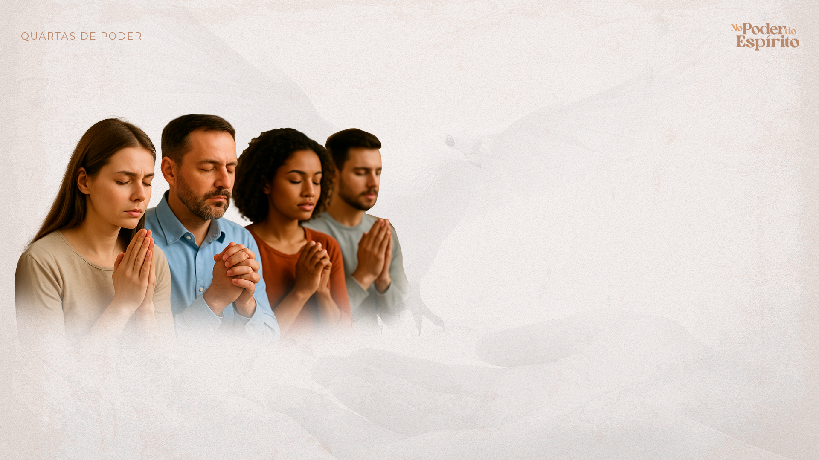
O Espírito ainda vem sobre os humildes, os disponíveis, os que creem.

